Slide 1
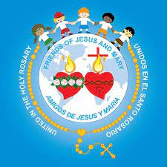
Ciclo A - II Domingo de Cuaresma
La Transfiguración

Slide 2
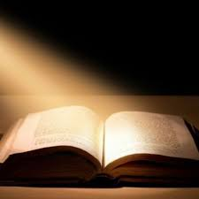
LECTURA DEL SANTO EVANGELIO SEGÚN SAN MATEO 17, 1-9
La Transfiguración

Slide 3
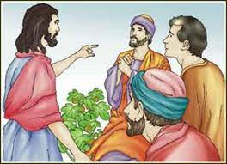
En aquel tiempo, Jesús tomó consigo a Pedro, a Santiago y a Juan, el hermano de éste, y los hizo subir a solas con él a un monte elevado.

Slide 4
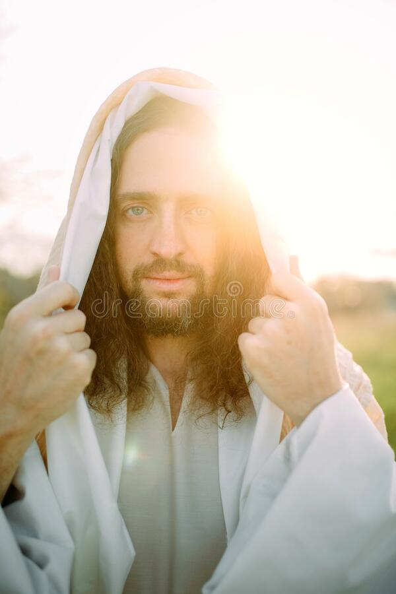
Ahí se transfiguró en su presencia: su rostro se puso resplandeciente como el sol y sus vestiduras se volvieron blancas como la nieve.

Slide 5
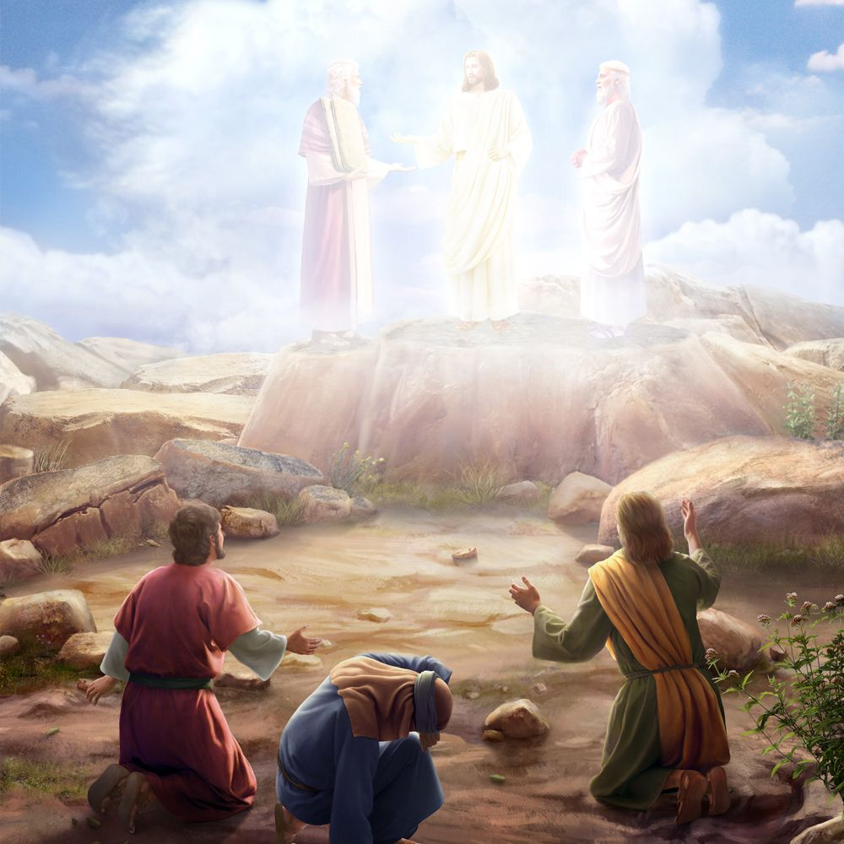
De pronto aparecieron ante ellos Moisés y Elías, conversando con Jesús. Entonces Pedro le dijo a Jesús: “Señor, ¡qué bueno sería quedarnos aquí! Si quieres, haremos aquí tres chozas, una para ti, otra para Moisés y otra para Elías”.

Slide 6
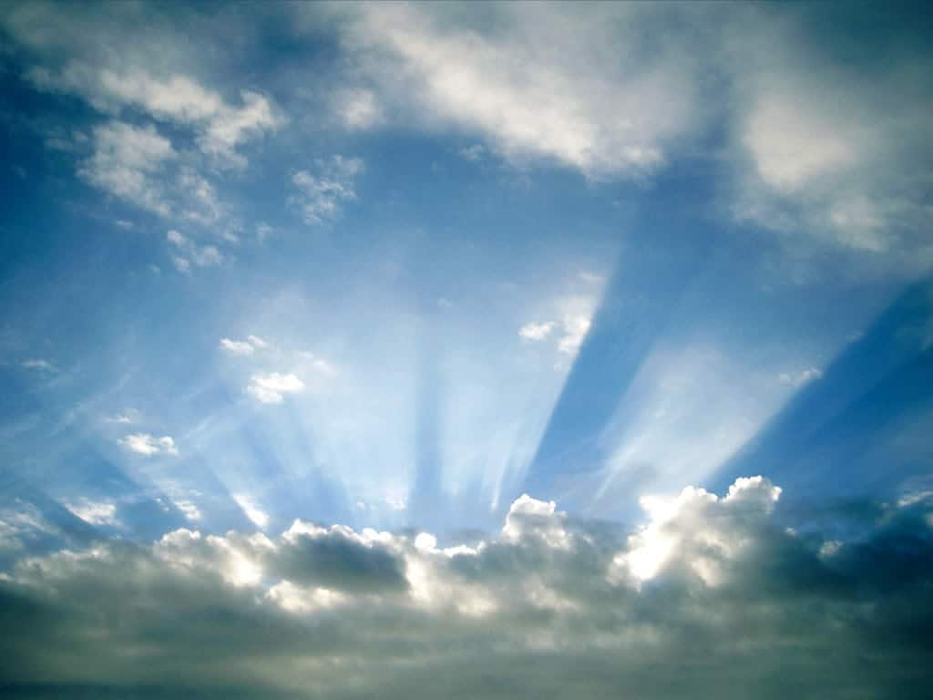
Cuando aún estaba hablando, una nube luminosa los cubrió y de ella salió una voz que decía: “Éste es mi Hijo muy amado, en quien tengo puestas mis complacencias; escúchenlo”.

Slide 7
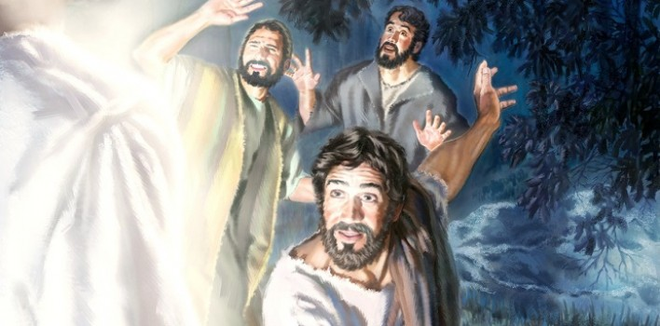
Al oír esto, los discípulos cayeron rostro en tierra, llenos de un gran temor. Jesús se acercó a ellos, los tocó y les dijo: “Levántense y no teman”. Alzando entonces los ojos, ya no vieron a nadie más que a Jesús.

Slide 8
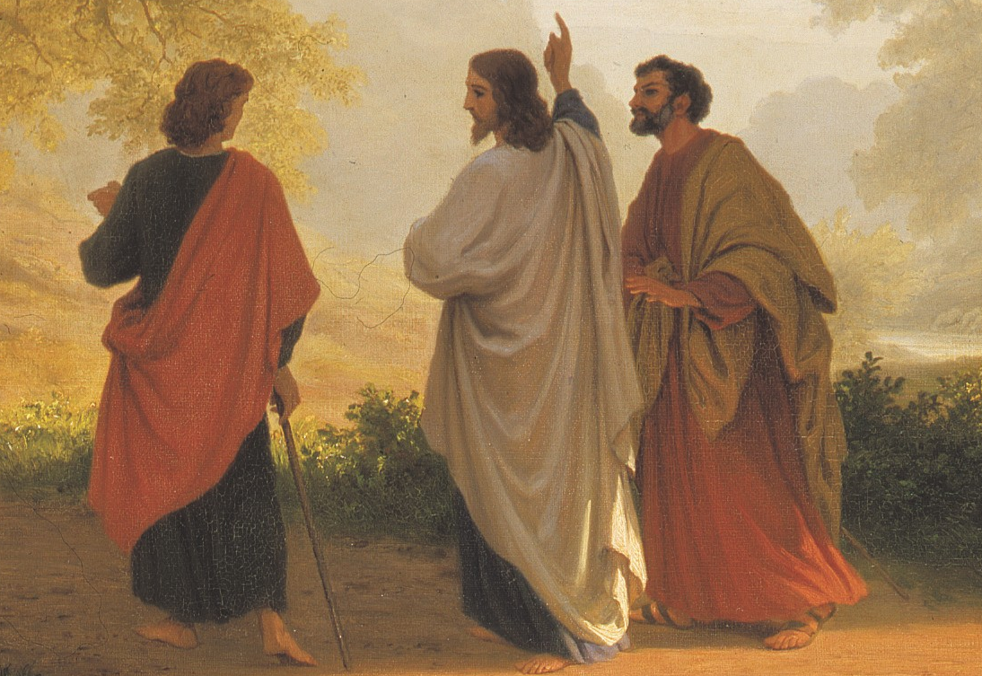
Mientras bajaban del monte, Jesús les ordenó: “No le cuenten a nadie lo que han visto, hasta que el Hijo del hombre haya resucitado de entre los muertos”.

Slide 10
reflexion

Slide 11
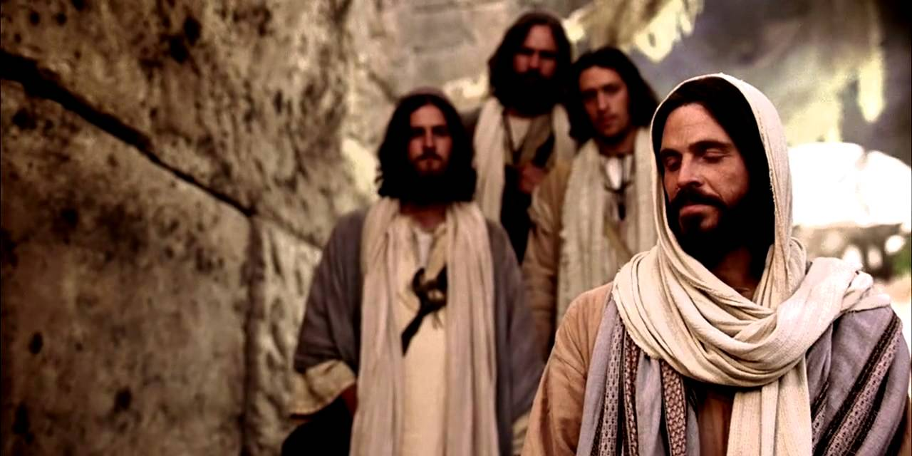
PEDRO, SANTIAGO Y JUAN
Antes de entrar a Jerusalén para cumplir su misión de sufrir y morir por nosotros, Jesús subió a un monte elevado. ¿Quién fue con Jesús?

Slide 12
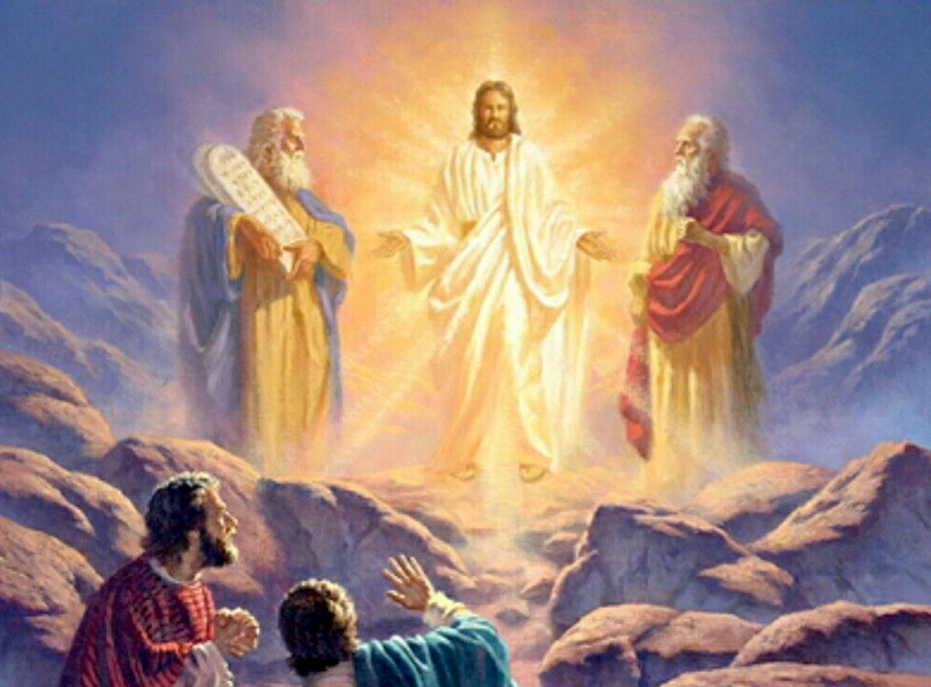
MOISES Y ELIAS
Allí se transformó su rostro y vestiduras y resplandecía con una luz blanca como del Cielo. ¿Quiénes se aparecieron conversando con Él?

Slide 13
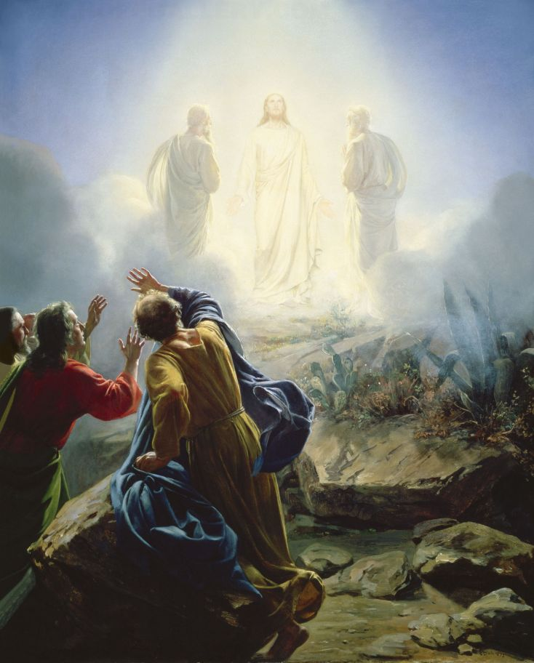
SORPRENDIDOS, MARAVILLADOS, FELICES
¿Cómo se sentirían los tres apóstoles cuando vieron eso?

Slide 14
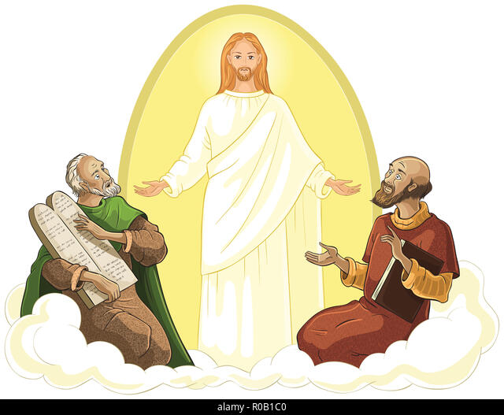
¿Por qué era importante Moisés?
Moisés liberó los Israelitas de la esclavitud de Egipto y los guio a la tierra prometida de Caná.
¿Por qué era importante Elías?
Él representa los profetas del Antiguo testamento que pedían conversión y fidelidad a Dios en preparación para la venida del Mesías.
La presencia de Moisés y Elías indica que Jesús es el Mesías, la plenitud de las promesas de Dios en el Antiguo Testamento.

Slide 15
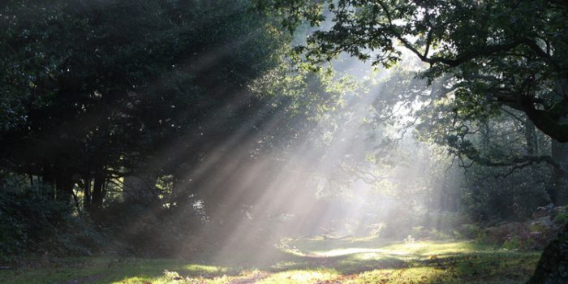
Éste es mi Hijo muy amado, en quien tengo puestas mis complacencias; escúchenlo
Dios habla, ¿Qué dice?

Slide 16
ALGUNAS PREGUNTAS….
¿Por qué quiso Dios que los apóstoles vieran esto?
Cuando llegara el momento doloroso de la pasión de Jesús, ellos sabrían que era la voluntad de Dios.
¿Qué esperanza nos da para el futuro?
En el Cielo, nos espera una gloria resplandeciente.
¿Por qué Pedro quiere quedarse en el monte?
Se siente feliz en la gloria de Dios.

Slide 17
A C T I V I D A D

Slide 19
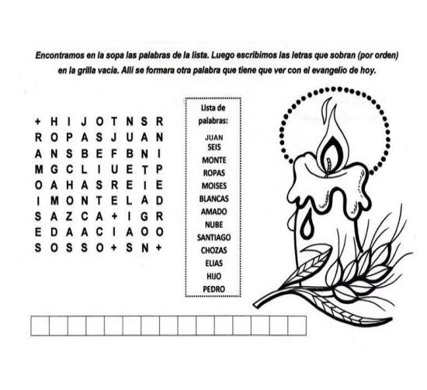
T
R
A
N
S
F
I
G
U
R
A
T
I
O
N

Slide 20
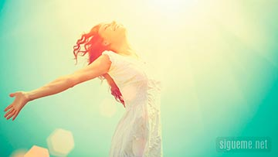
ORACION
Señor, ayúdame a escuchar y seguir a Jesús siempre. Ayúdame a siempre tener esperanza en la felicidad del cielo, aunque tenga dificultades y tristezas en este mundo.
Amen

Slide 21
Canción: Brilla Jesús, La Luz del Mundo, https://www.youtube.com/watch?v=T5YS01Lluuk

